Slide 1

تقييم العلاقات الزوجية خلال الخمس سنوات الأولى للزواج في العالم العربي
د. أحمد عارف
مدير التخطيط والمحتوى، معهد الدوحة الدولي للأسرة

Slide 2
أسباب التفكك المبكر (الطلاق / انهيار مؤسسة الزواج)

Slide 3
هناك مواقف تنشأ من جرائها نزاعات بين الزوجين، بالنسبة لكما هل سبق وحدث اي منها في حياتكما ( الرجاء تحديد الاكثر احتمالا لحدوث خلافات بين الزوجين) ؟

Slide 4
الانطباعات حول تجربة الزواج
كيف تقيم تجربة زواجك؟
34% تجربة حياة جديدة وممتعة
31% جيدة إلى حد ما
12% مزيد من الأعباء والمسؤوليات
17% تجربة حياة متعبة لا تخلو من المشاكل والتوترات
6% شيء آخر، أذكر:
تجربة مريرة تسببت لى بالإصابة بمرض نفسي وعقلي
تجربة كاذبة لأني اكتشفت بعد الزواج أن له ميول مثلية
كنت تعيسة ومظلومة

Slide 5
فيما لو لم تتحقق الغاية من زواجك هل تعتقد/ين بأنه خلال الزواج
(64%) يتجاوزون الامر ويستمرون في العلاقة
(35%) يرون أنه سيحدث خلافات ومشاكل ولا يمكن الاستمرار في العلاقة (مجتمعة)

Slide 6
ما الذي يؤثر على العلاقات الحميمة

Slide 7
بعد هذه الفترة من زواجكما كيف تبدو الامور بينكما من المواقف التالية

Slide 8
تصحيح مفاهيم تدخل الأسرة الممتدة

Slide 9
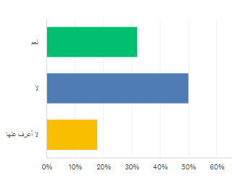
اللجوء طواعية لمراكز الإرشاد الأسري
هل يمكن عند حدوث خلاف أن تلجأ طواعية لمراكز الإرشاد الأسري؟
32% نعم
50% لا
18% لا أعرف عنها

Slide 10
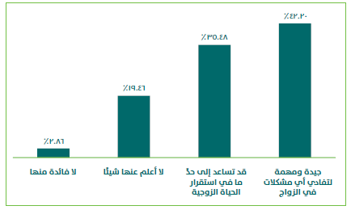
رأيك في مراكز الإرشاد الأسري

Slide 11
توصيات
1- توصيات سياساتية (تمكين اقتصادي، سياسات التوظيف والسكن، صناديق الزواج، فحص طبي قبل الزواج – ونفسي – ، حزمة سياسات صديقة للأسرة، إعانات اقتصادية لتربية الأبناء)
2- توصيات برامجية (يمكن أن نبني على هذه الأدلة برنامج تأهيل زواجي استرشادي على مستوى الدول العربية، يتم العمل عليه بشكل مشترك مع الأمانة العامة لجامعة الدول العربية وفرق عمل من الدول العربية) – مع التوسع في إنشاء وتطوير وحوكمة مراكز الإرشاد الأسري
3- توصيات توعوية (مسارات التعليم والمناهج، الخطاب الديني والإعلامي، مبادرات المجتمع المدني)

